Slide 1
আজকের ক্লাসে সবাইকে স্বাগতম

Slide 2
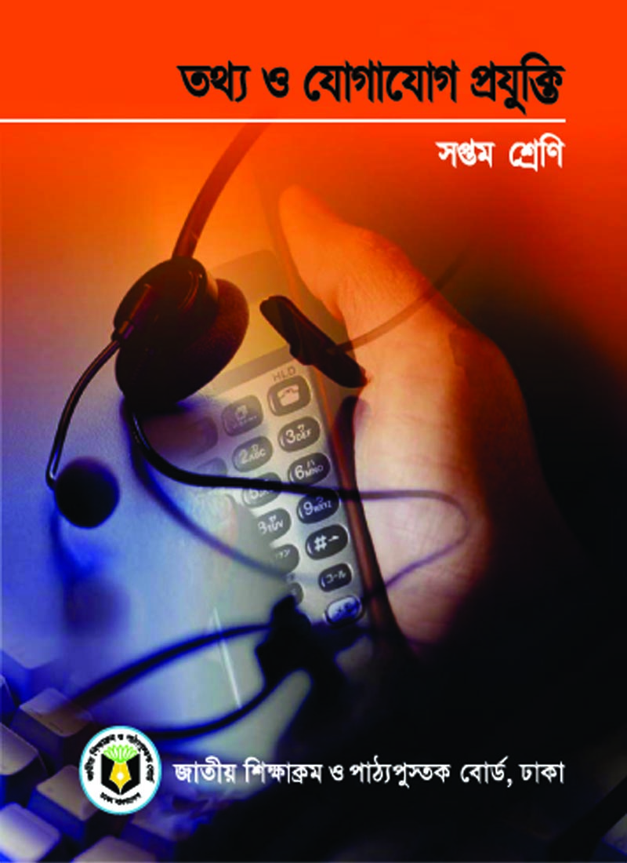
পরিচিতি
শিক্ষক পরিচিতি
পাঠ পরিচিতি
শ্রেণি : ৭ম
বিষয় : তথ্য ও যোগাযোগ প্রযুক্তি
অধ্যায় : দ্বিতীয়
পাঠ : 11
ফারজানা বেগম
সিনিয়র শিক্ষক (আইসিটি)
শাহ ওয়ালিউল্লাহ ইনস্টিউট

Slide 3
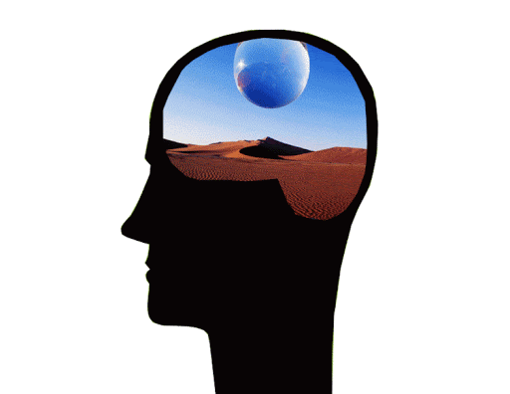
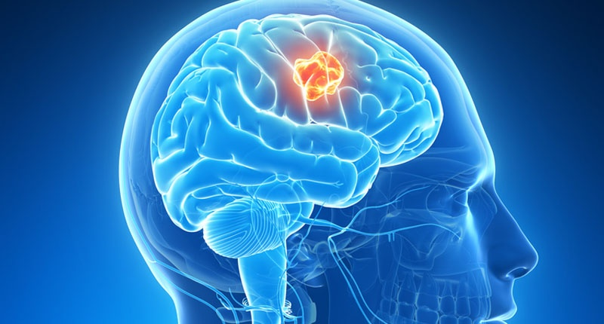
চিত্রটি দেখে চিন্তা করে বল
মেমোরি ও স্টোরেজ ডিভাইসের
এ বৈশিষ্ট্যগুলো সিস্টেম ইউনিটের কোন ডিভাইসের হতে পারে?
স্মৃতি, তথ্য, কৌশল ইত্যাদি
মস্তিষ্কে আমরা কী ধারণ করি?

Slide 4
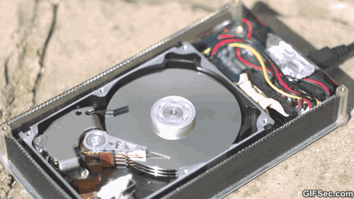
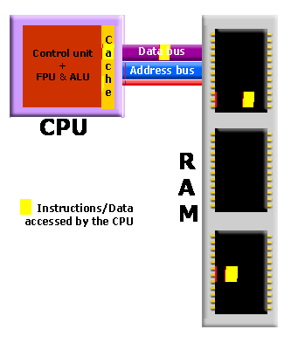
আজকের পাঠের বিষয়
মেমোরি ও স্টোরেজ ডিভাইস

Slide 5
শিখনফল
এই পাঠ শেষে শিক্ষার্থীরা…
১। মেমোরি ও স্টোরেজ ডিভাইস কী বলতে পারবে।
২। মেমোরির শ্রেণিবিভাগ করতে পারবে।
3। হার্ডডিস্ক, সিডি/ডিভিডি, ফ্ল্যাশ ড্রাইভ ও মেমোরি কার্ড এর ব্যবহার সম্পর্কে বর্নণা করতে পারবে

Slide 6
মেমোরি ও স্টোরেজ ডিভাইস
কম্পিউটারের তথ্য বা উপাত্ত সেভ করে রাখার ডিভাইসকে স্টোরেজ ডিভাইস বলে।

Slide 7
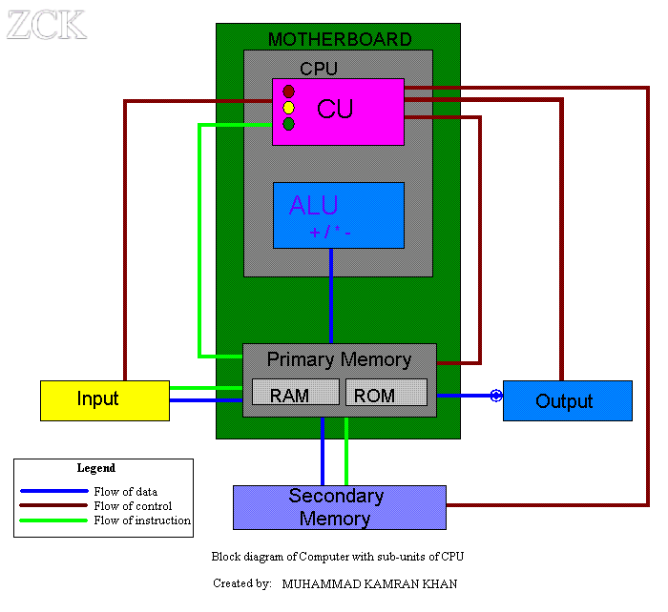
মেমোরি ও স্টোরেজ ডিভাইস

Slide 8
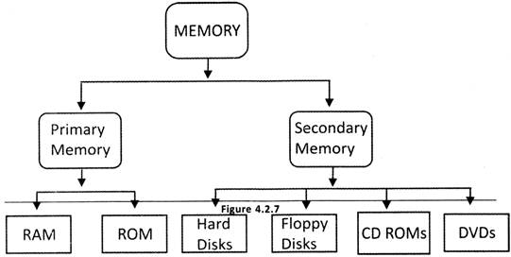
মেমোরি ও স্টোরেজ ডিভাইস

Slide 9
মেমোরি ও স্টোরেজ ডিভাইস
বিট, বাইট, কিলোবাইট, মেগাবাইট, গিগাবাইট ও টেরাবাইট এর তুলনা
8 বিট = ১ বাইট
1024 বাইট= ১ কিলোবাইট
1024 1024 বাইট= ১ মেগাবাইট
1024 1024 1024 বাইট = ১ গিগাবাইট
1024 1024 1024 1024 বাইট = ১ টেরাবাইট
এক বাইট সমান ৮বিট, 1024 বাইট যেহেতু 1000 কাছাকাছি সেজন্য একে এক কিলোবাইট বলা হয়।

Slide 10
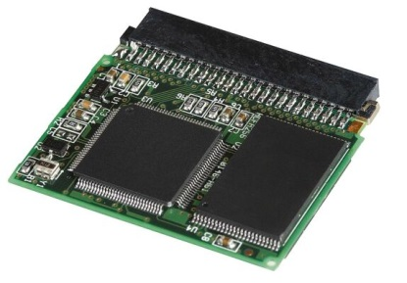
একক কাজ
মেমোরির শ্রেণিবিভাগ বর্ণনা করো।

Slide 11
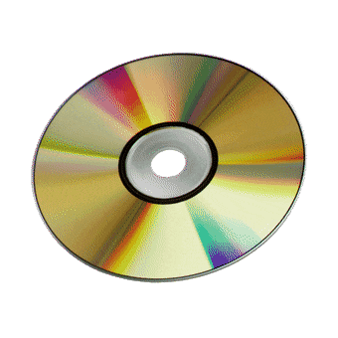
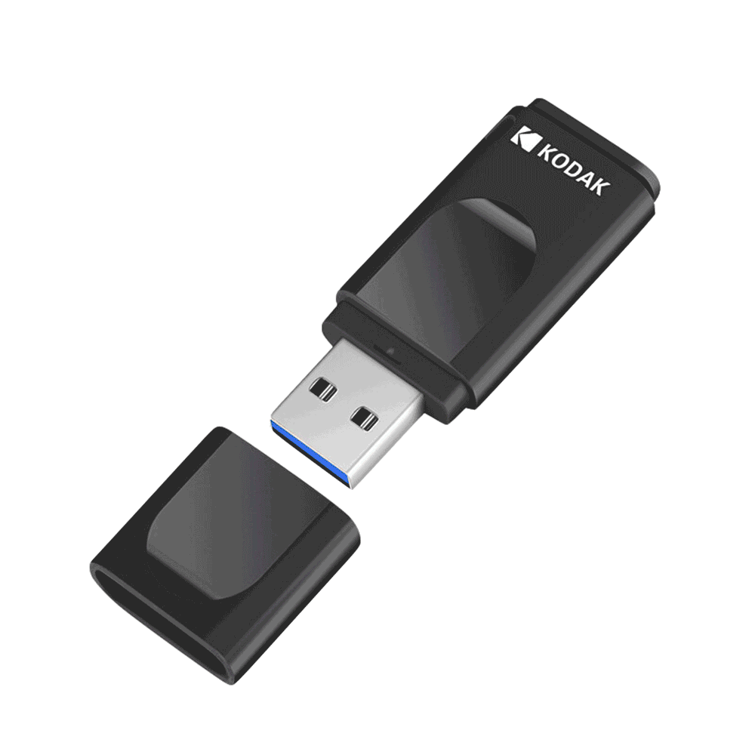
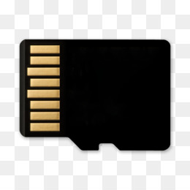
Secondary Memory সহায়ক স্মৃতি/ স্থায়ী স্মৃতি
হার্ড ডিস্ক
সিডি/ডিভিডি
পেন ড্রাইভ
মেমোরি কার্ড

Slide 12
Secondary Memory
হার্ড ডিস্ক
হার্ড ডিস্ক হলো ডাটা সংরক্ষণের যন্ত্র যা তথ্য জমা এবং পরবর্তী সময়ে পড়ার জন্য ব্যবহৃত হয়।হার্ড ডিস্ক ড্রাইভ কম্পিউটার বন্ধ করার পরও ডাটা সংরক্ষন করে রাখে।
সর্ব প্রথম ১৯৫৬ সালে হার্ড ডিস্ক উদ্ভাবন করে এবং ১৯৬০ দশকে সাধারন কম্পিউটারের দ্বিতীয় সংরক্ষন মাধ্যম হিসেবে কম্পিউটারগুলোতে ব্যবহৃত হতে থাকে।
প্রতিনিয়ত এটির উন্নয়নের ফলে আজকের দিনের সার্ভার থেকে শুরু করে ব্যক্তিগত কম্পিউটারে এর ব্যবহার লক্ষনীয়।
এটি বর্তমানে অধিকাংশ কম্পিউটারে তথ্য সংরক্ষণের স্থায়ী স্মৃতি হিসেবে ব্যবহ্রত হচ্ছে।
একটি হার্ড ড্রাইভের প্রাথমিক বৈশিষ্ট্য হল এর ধারণক্ষমতা ও কার্যকারিতা।

Slide 13
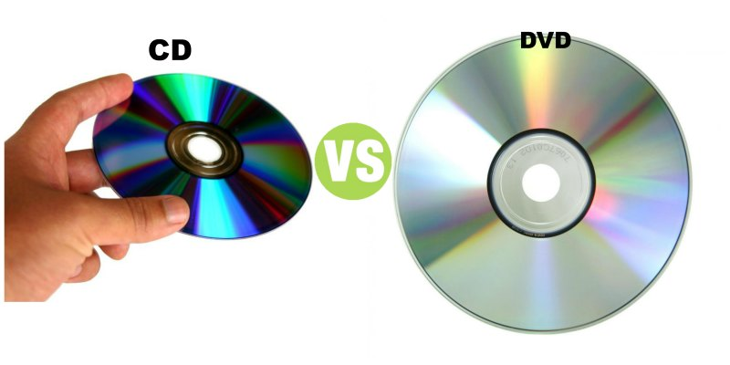
Secondary Memory
সিডি/ডিভিডি
কম্প্যাক্ট ডিস্ক (CD) কিংবা ডিজিটাল ভার্সেটাইল ডিস্ক (DVD) আমরা মোটামুটি সবাই ব্যবহার করেছি।
এর একপিঠ স্বচ্ছ এবং অপরপিঠে একটি পাতলা ধাতব স্তর যুক্ত থাকে।
ধাতব স্তরটি সাধারণত অ্যালুমিনিয়াম দিয়ে তৈরি করা হয়।
সিডি বা ডিভিভিতে তথ্য সংরক্ষণ বা তথ্য পড়ার জন্য লেজাররূপী আলো ব্যবহার করা হয়। তাই এগুলোকে অপটিক্যাল ডিস্ক বলা হয়।

Slide 14
Secondary Memory
পেনড্রাইভ
সহজে ডাটা বহন করার জন্য পেন ড্রাইভের কোন বিকল্প নাই। এটি অবশ্য ফ্লাশ ড্রাইভ নামেও সকলের কাছে পরিচিত।
এর বাড়তি ধারন ক্ষমতার সাথে যোগ হয়েছে আকর্ষনীয় স্টাইল, যা আভিজাত্য বৃদ্ধি করেছে অনেকখানি।
ইউএসবি ফ্লাশ ড্রাইভ সাধারণত সিস্টেম থেকে বিচ্ছিন্নকরণযোগ্য এবং এতে পুনরায় ডাটা লিখা যায়।
এটি বাহ্যিকভাবে ছোট। অধিকাংশ ইউ এস বি ফ্লাশ ড্রাইভ ওজনে ৩০ গ্রাম এর চেয়ে কম। কিছু ইউ এস বি ফ্লাশ ড্রাইভ ১০ বছর পর্যন্ত ডাটা ধরে রাখতে পারে।
২০০0 সালের দিকে যখন এগুলো বাজারে আসে তখন ৩২ মেগাবাইট তথ্য ধারণ করতে পারতো। বর্তমানে এই পেন ড্রাইভ ৩২ জিবি এর বেশি ডাটা ধারন করতে পারে।

Slide 15
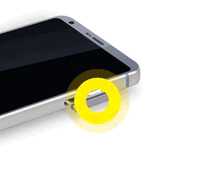
Secondary Memory
মেমোরি কার্ড
মেমোরি কার্ড হলো একটি ইলেকট্রনিক তথ্যভাণ্ডার ডিভাইস যা ডিজিটাল তথ্য সংরক্ষণের জন্য ব্যবহৃত হয়।
এটি সাধারণত পোর্টেবল ইলেকট্রনিক ডিভাইস যেমন ডিজিটাল ক্যামেরা, মোবাইল ফোন, ল্যাপটপ, কম্পিউটার, ট্যাবলেট, পোর্টেবল মিডিয়া প্লেয়ার, ভিডিও গেম কনসোল, ইলেকট্রনিক কীবোর্ড এবং ডিজিটাল পিয়ানোতে ব্যবহৃত হয়।
মেমোরি কার্ড হলো সংরক্ষিত ন্যানোটেকনোলজি।অতঃপর ডাটা সংরক্ষণের নতুন সংযোজন যা কম্পিউটার থেকে ছোটবড় যেকোনো ডিভাইসের ব্যবহার করা হয়ে থাকে।

Slide 16
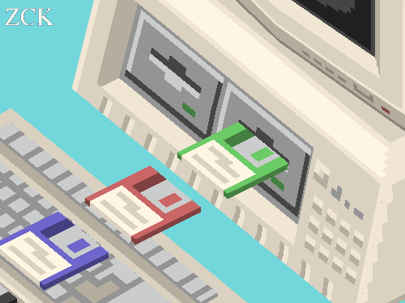
Secondary Memory
ফ্লপি ড্রাইভ
সাধারণ ফ্লপি ড্রাইভ 3.5 "ড্রাইভ, 5.25" ড্রাইভ, আকারের মধ্যে হয়।
ফ্লপি ডিস্ক প্রাথমিকভাবে কম্পিউটার এবং ব্যাক আপ ফাইলের মধ্যে তথ্য স্থানান্তর করার প্রাথমিক পদ্ধতি ছিল।
ফ্লপি ডিস্ক ড্রাইভ এখন পুরোপুরি অপ্রচলিত।

Slide 17
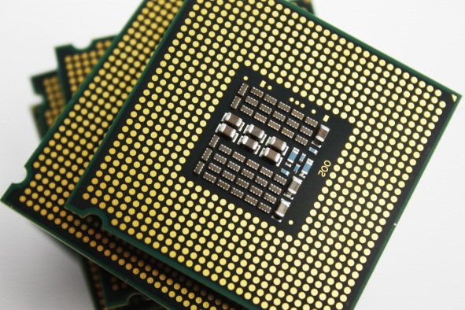
নতুন শিখলাম
বাইট হচ্ছে আটটি বাইনারি ডিজিটের একটি গ্রুপ যাহা একটি একক হিসেবে ব্যবহার করা হয়। যেমন- 8 বিট = ১ বাইট।
বিট একটি বাইনারি ডিজিট (0 অথবা 1) যাহা কম্পিউটারের কাছে একটি ইলেক্ট্রনিক সিগনাল। যেমন 0 হচ্ছে অফ এবং 1 হচ্ছে অন ইত্যাদি।
প্রসেসর কম্পিউটারের প্রতিটি অংশই খুবই গুরুত্বপূর্ণ, কিন্তু এরপরও যে অংশটি সবচেয়ে বেশি গুরুত্বপূর্ণ সেটা হচ্ছে প্রসেসর। প্রসেসর দিয়ে কম্পিউটার প্রক্রিয়াকরণের সকল কাজ করে থাকে।

Slide 18
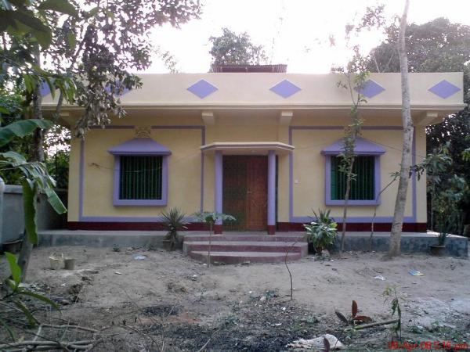
বাড়ির কাজ
‘হার্ডডিস্ক ও সিডিকে সহায়ক স্মৃতি বলা হয়’ বিশ্লেষণ কর।

Slide 19
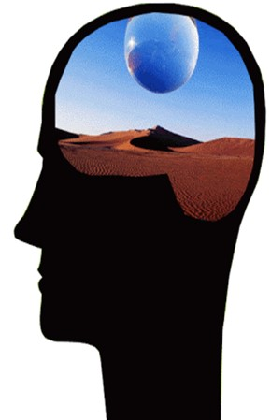
ধন্যবাদ

